Slide 1
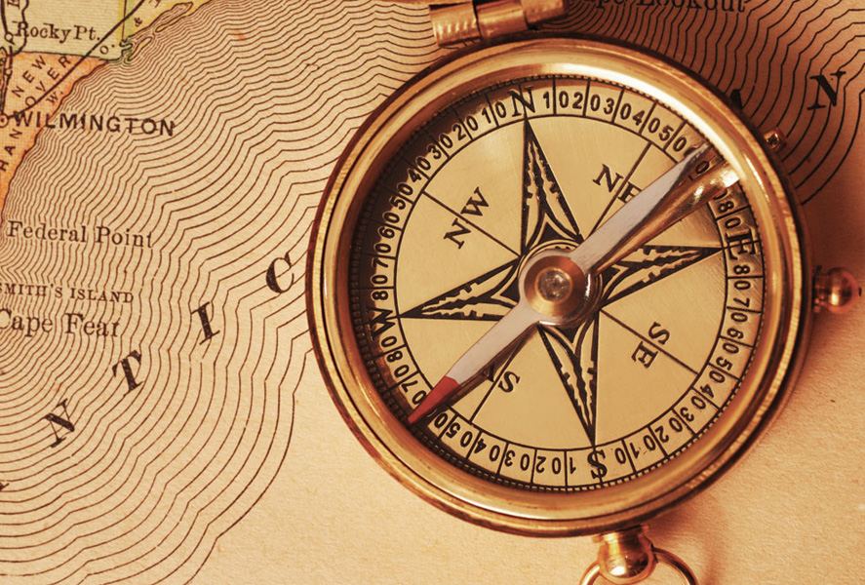
Određivanje položaja na Zemlji

Slide 2
Pojmovi
stajalište, obzor, obzornica, azimut
orijentacija pomoću nebeskih tijela
orijentacija pomoću gnomona
orijentacija pomoću kompasa
romanska i germanska ruža vjetrova
magnetska deklinacija
suvremena sredstva za navigaciju

Slide 3
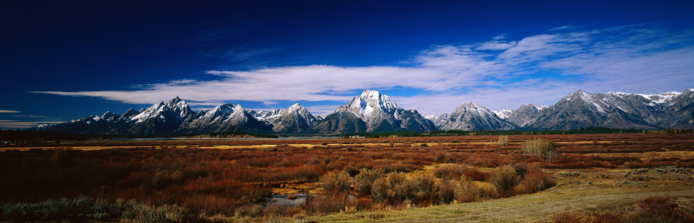
Orijentacija (lat. oriens – istok)
Orijentacija je skup postupaka kojima se koristimo u određivanju svog položaja na Zemlji i određivanja smjera kretanja
Orijentacija je skup postupaka kojima se koristimo u određivanju svog položaja na Zemlji i određivanja smjera kretanja
Orijentacija je skup postupaka kojima se koristimo u određivanju svog položaja na Zemlji i određivanja smjera kretanja
obuhvaća određivanje stajališta, strana svijeta i smjera kretanja

Slide 4

Stajalište, obzor, obzornica, azimut
Stajalište – mjesto na kojem se nalazimo
Obzor ili horizont – prostor oko nas koji vidimo sa stajališta
Obzornica – granica na kojoj se obzor spaja s nebom
Azimut – kut između sjevera i pravca kretanja
mjeri se u stupnjevima u smjeru kazaljke na satu
pomorci i zrakoplovci za azimut koriste pojam kurs
azimut 270° - zapad; azimut 90° - istok; azimut 180° - jug; azimut 0° - sjever
Obzornica
Sjever
Azimut =
45°
Pravac kretanja

Slide 5
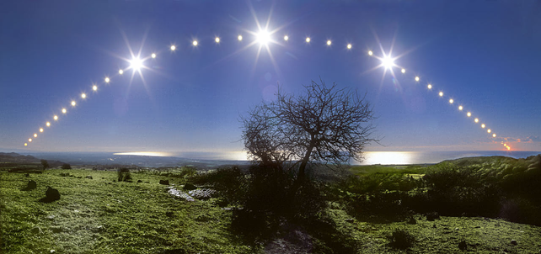
Orijentacija po Suncu
Orijentacija po Suncu – nije pouzdana jer Sunce samo dva puta godišnje izlazi na istoku (za vrijeme ekvinocija)
Arapi – orijentacija prema jugu (Sunce je u podne na jugu)
Europski pomorci – orijentacija prema sjeveru (kompas)

Slide 6
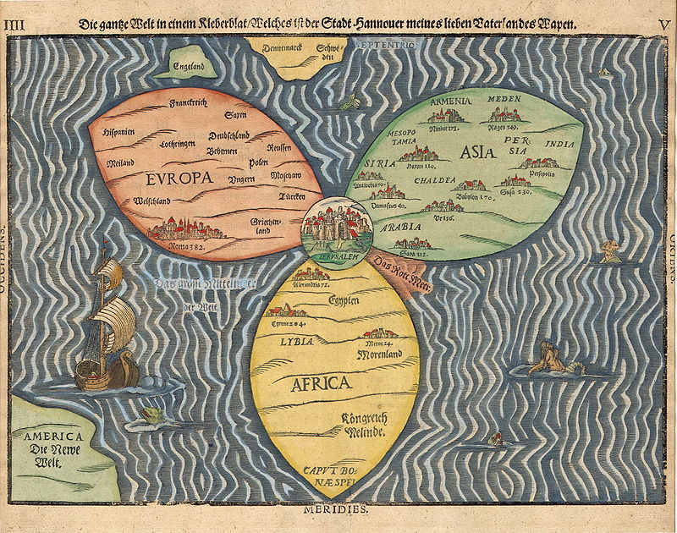
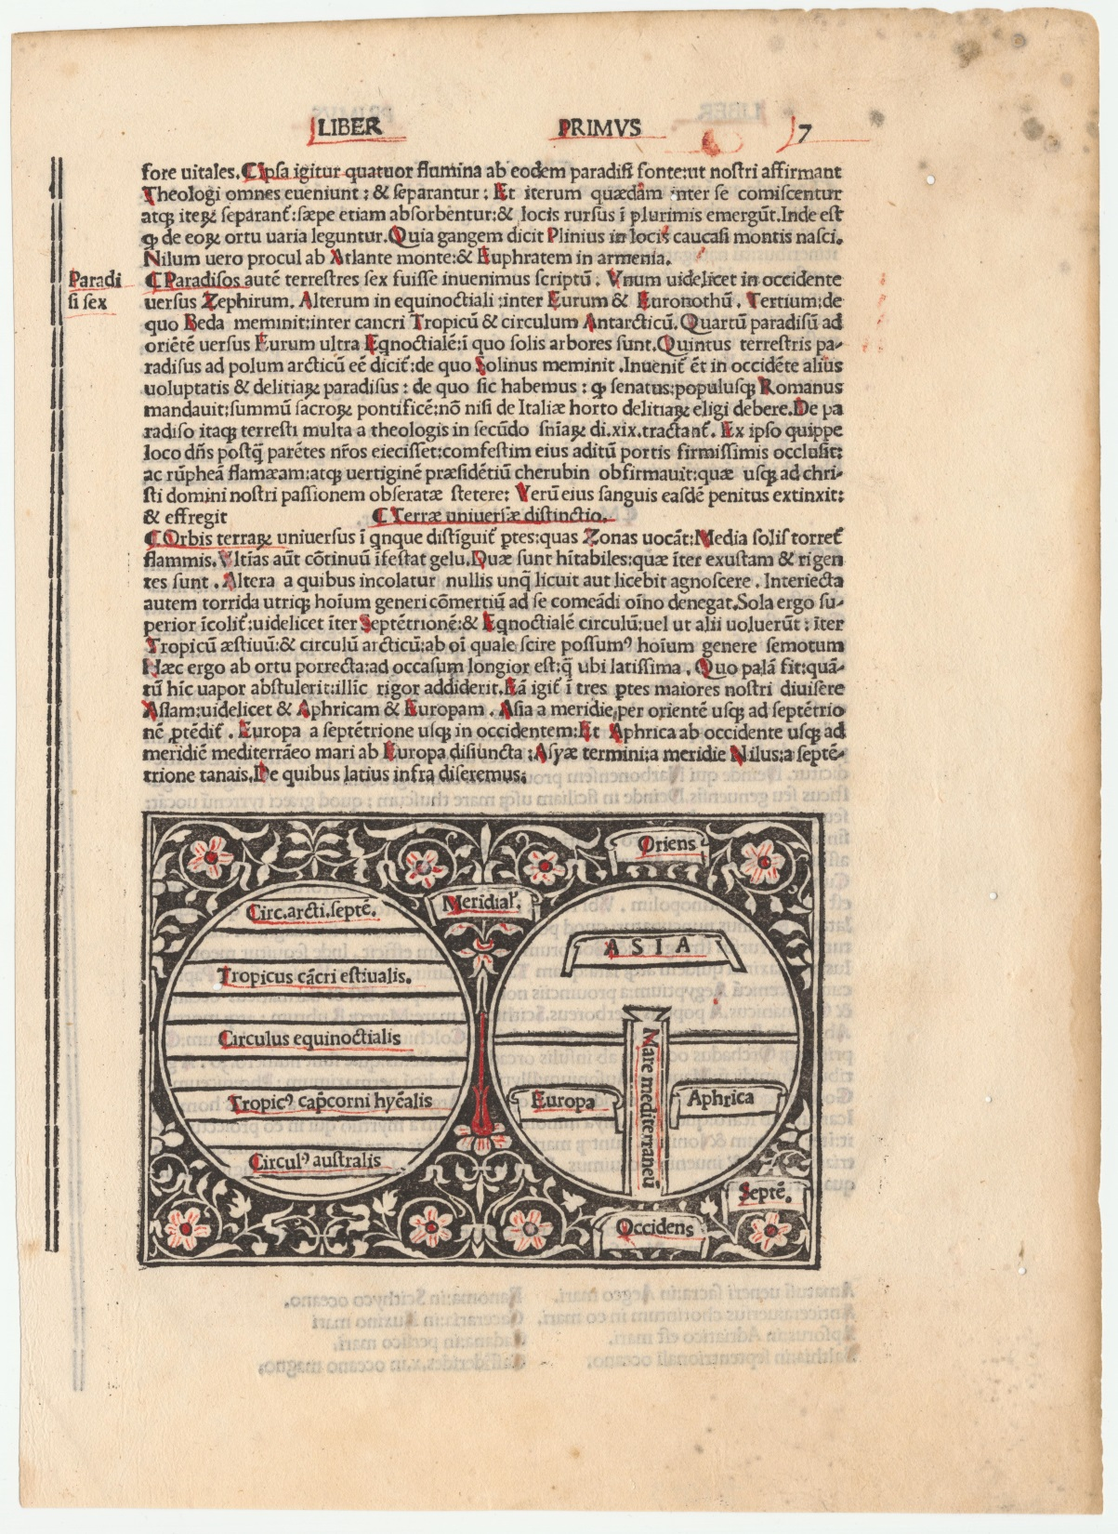
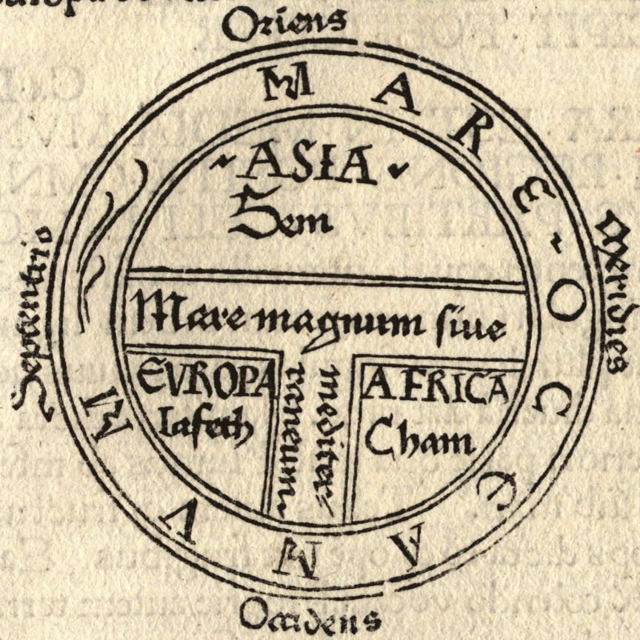
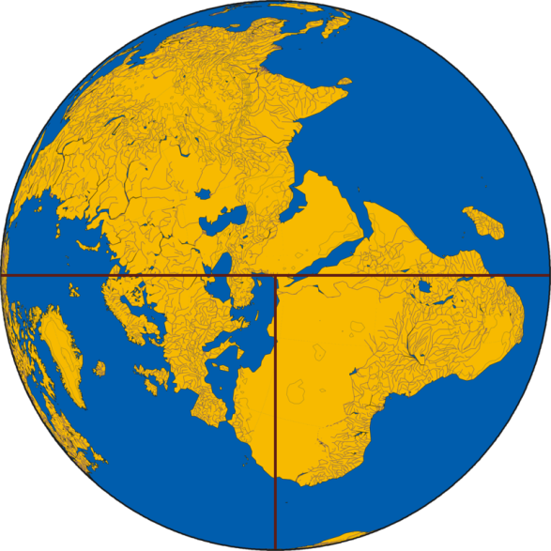
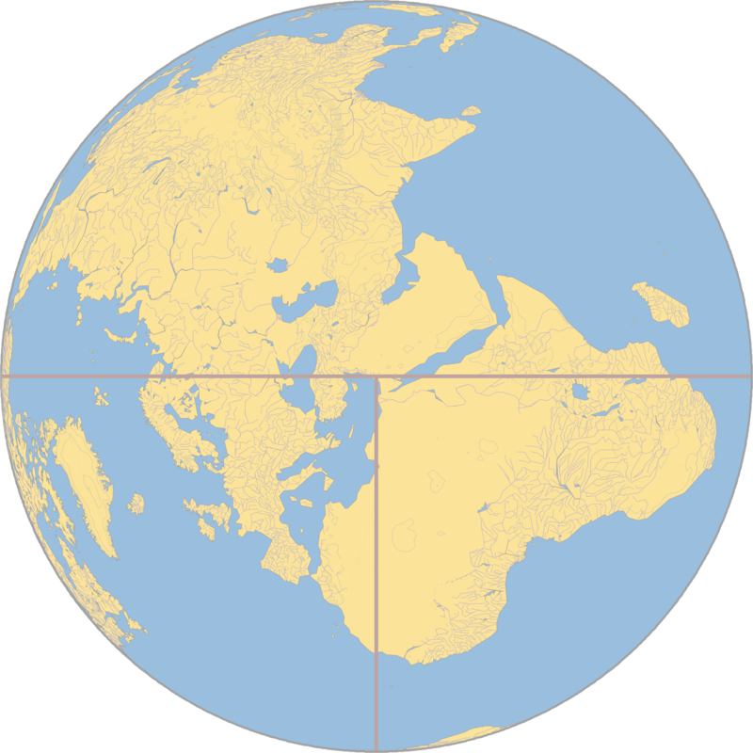
Istok kao orijentacijska strana „T-O karte”

Slide 7
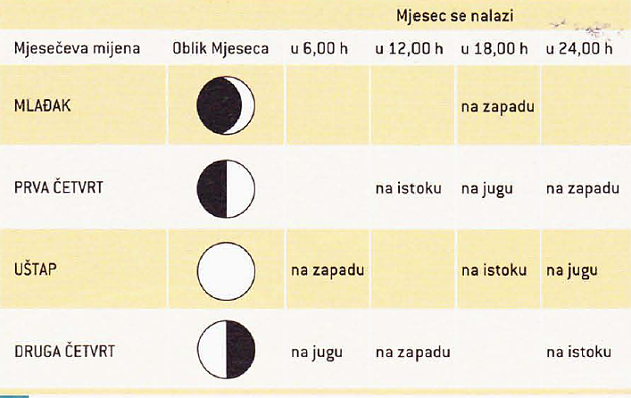
Orijentacija pomoću Mjeseca
Orijentacija pomoću Mjeseca – koriste se mjesečeve tablice

Slide 8
Orijentacija pomoću nebeskih tijela
orijentacija pomoću zvijezde Sjevernjače (zviježđe Mali medvjed/kola)
cirkumpolarne zvijezde - one koje se vrte oko sjevernog pola (oko zvijezde Sjevernjače) – samo na sjevernoj hemisferi
na južnoj hemisferi se orijentiraju pomoću zviježđa Južni križ

Slide 9
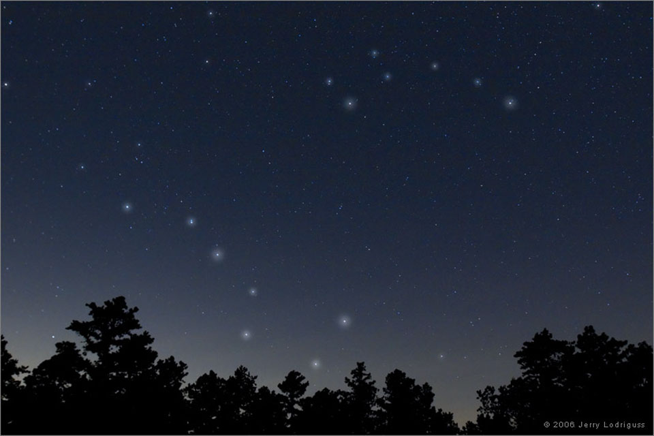
Zvijezda sjevernjača
lat. septem – sedam
lat. septentrio – sjever

Slide 10

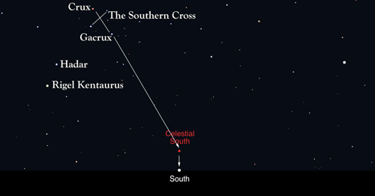

Zviježđe Južni križ
Australija
Novi Zeland

Slide 11
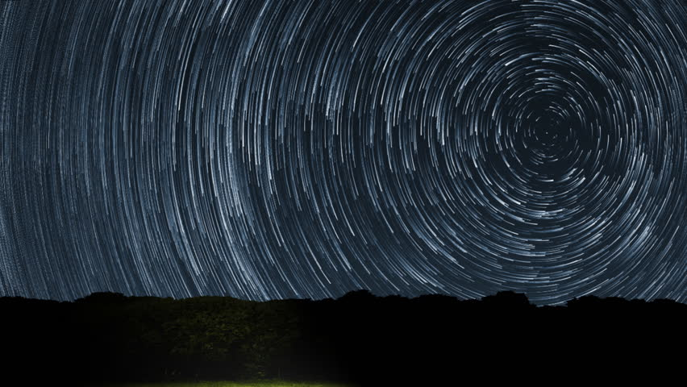
Cirkumpolarne zvijezde

Slide 12
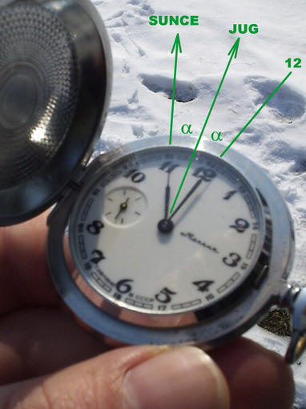
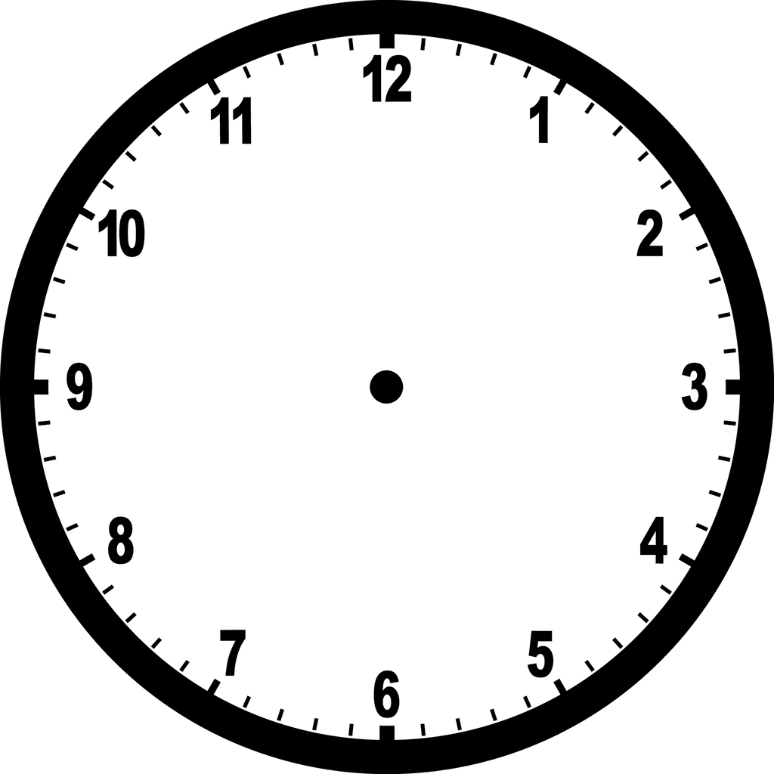
Orijentacija pomoću sata
malu kazaljku (sat) okrenemo prema Suncu i polovica kuta između 12 sati i male kazaljke je jug
JUG
SUNCE

Slide 13
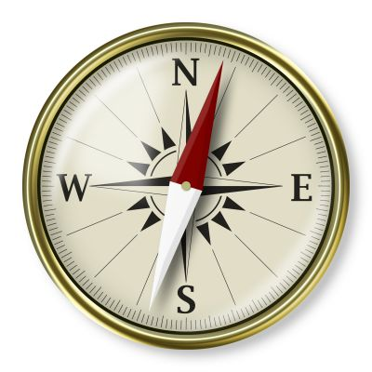
Kompas
od 14. st. – upotreba KOMPASA
sjever – orijentacijska strana svijeta
magnetnu iglu poznaju Kinezi još prije Krista
Normani – 9. st.
tzv. „suhi kompas” – magnetna igla postavljena na ružu vjetrova (Italija, 14. st.)
bojom označen dio magnetske igle koji pokazuje sjever, ali ne geografski sjever nego SJEVERNI MAGNETSKI POL

Slide 14
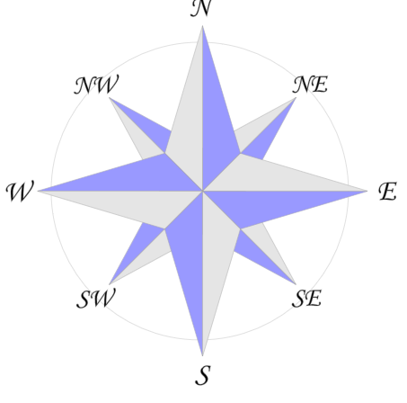
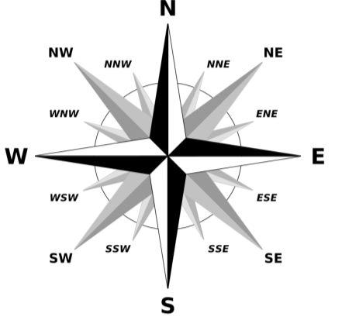
Romanska i germanska ruža vjetrova
Romanska ruža vjetrova
8 strana svijeta
Germanska ruža vjetrova
16 strana svijeta

Slide 15
Magnetska deklinacija
vrijednosti kuta izražene na pomorskim kartama
IZOGONE – linije koje povezuju mjesta iste magnetske deklinacije
pozitivna (I) i negativna (Z)
sjeverni
geografski pol
sjeverni
magnetski pol
δ
kut magnetske deklinacije δ (delta)

Slide 16
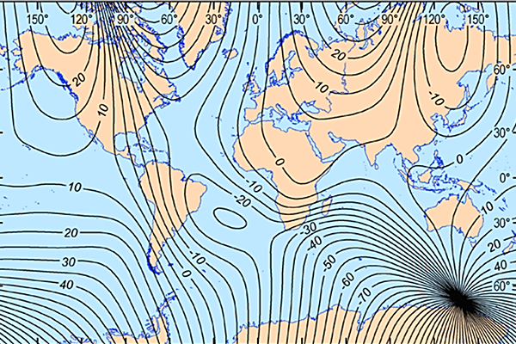
Karta svijeta s izogonam

Slide 17
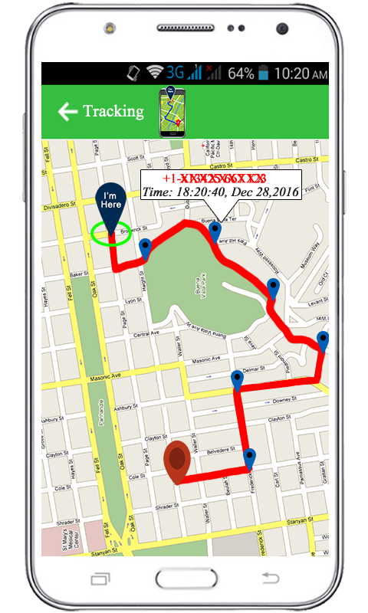
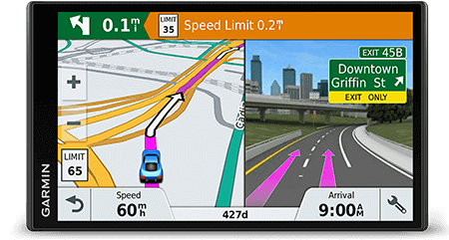
Suvremena sredstva za navigaciju
NAVSTAR GPS – globalni položajni sustav
sastoji se od svemirskog (32 satelita) i zemaljskog dijela (kontrolna stanica i korisnički uređaji – GPS prijamnici)
GLONASS (Rusija/SSSR), Galileo (EU) i BeiDou (Kina)

Slide 18
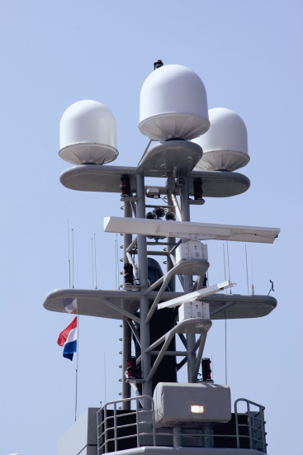
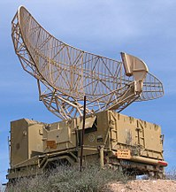
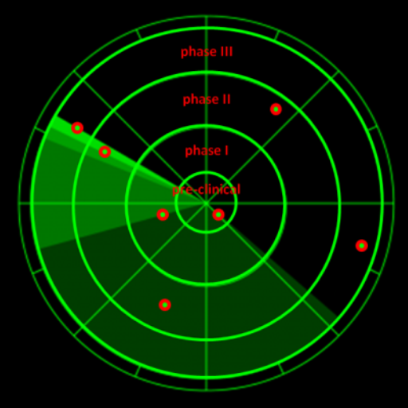
Suvremena sredstva za navigaciju
RADAR – elektronički uređaj
određuje položaj objekta na temelju odašiljanja i odbijanja elektromagnetskih valova

Slide 19
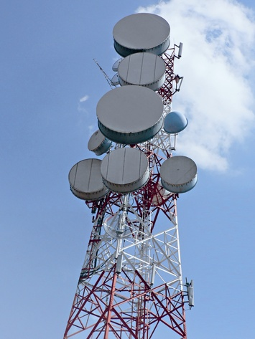
Suvremena sredstva za navigaciju
RADIOGONIOMETAR –radionavigacijski uređaj koji određuje smjer radiovalova emitiranih iz postaja na kopnu (može i s broda ili zrakoplova)

Slide 20
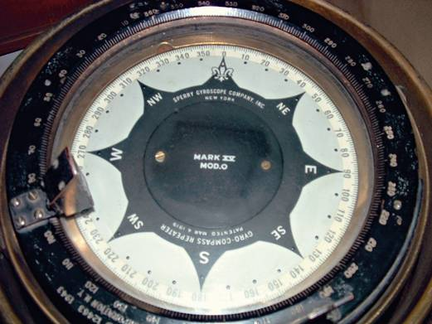
Suvremena sredstva za navigaciju
ŽIROKOMPAS – kompas na brodovima koji zadržava kurs plovidbe s velikom točnošću
na njega ne djeluju morski valovi, magnetska polja električnih uređaja i metala (npr. brod)

Slide 21
Određivanje položaja na Zemlji (plan ploče)
Orijentacija je skup postupaka kojima se koristimo u određivanju svog položaja na Zemlji i određivanja smjera kretanja
Stajalište – mjesto na kojem se nalazimo
Obzor ili horizont – prostor oko nas koji vidimo sa stajališta
Obzornica – granica na kojoj se obzor spaja s nebom
Azimut – kut između sjevera i pravca kretanja
orijentacija pomoću nebeskih tijela:
Sunce – 2 puta godišnje izlazi na jugu; u podne sjena pokazuje jug
zvijezda sjevernjača (Mala kola) na sj. hemisferi, zviježđe Južni križ na južnoj hemisferi – cirkumpolarne zvijezde
pomoću Mjeseca – mjesečeve tablice
pomoću sata, suhog kompasa (romanska i germanska ruža vjetrova)
magnetska deklinacija – kut između sj. geo. pola i sj. magnetskog pola
izogone - linije koje povezuju mjesta iste magnetske deklinacije
moderna sredstva orijentacije: GPS, radar, radiogoniometar i žirokompas

